Slide 1
Sprint 2
BrainStorming
韩笑,王煜,陈曦,高磊

Slide 2


Work list
1
任务总结
2
完成内容
3
内容展示

Slide 3
任务总结
文档修改完善
缺陷跟踪
ER图
roadmap扩展

Slide 4


任务总结
会议记录
与张祚翊组
结队互助小组
数据库完善
所有界面,跳转
与数据库同步的
发帖,修改,评论
dod

Slide 5
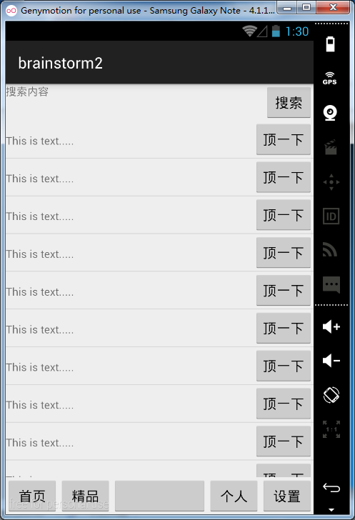
内容展示
实现了所有界面的跳转和原型设计.
正在进行与数据库的连接.

Slide 6
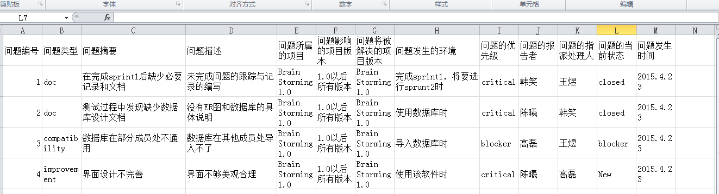
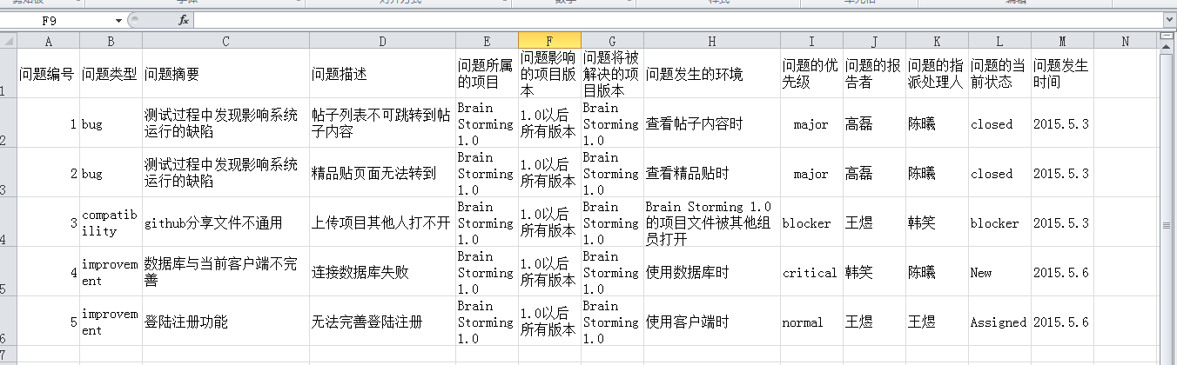
内容展示
Sprint1和sprint2的问题跟踪与记录

Slide 7
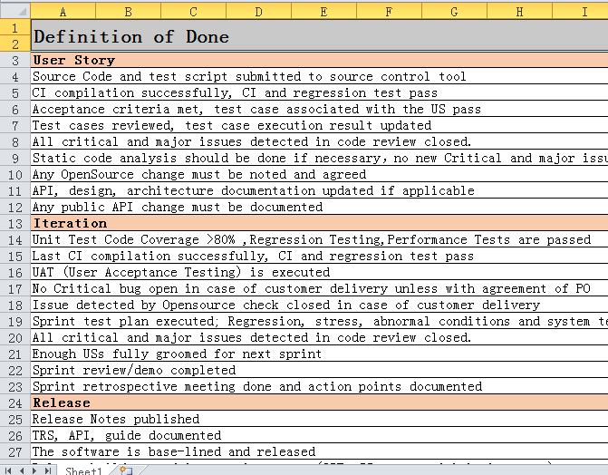
内容展示
周六提交本周任务,周日按照DOD审核完成情况,并制定下一次计划

Slide 8
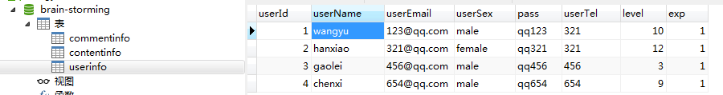

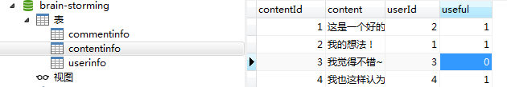
内容展示
数据库完善中

Slide 9
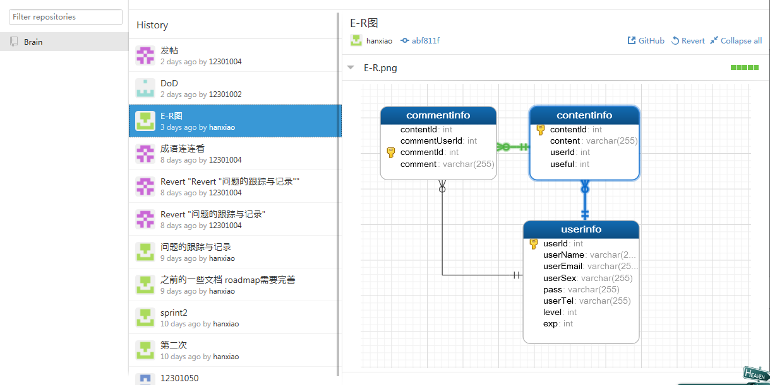
内容展示
Github客户端应用

Slide 10
下周任务概要
Sprint3任务概要
1,更换完善界面代码,使用tabhost标签进行分屏.
2,dod更新
3,问题跟踪记录
4,给每个帖子添加标签
5,根据帖子标签添加搜索功能
6,注册登录整合到系统

Slide 11
`
Thank you!

